Slide 1
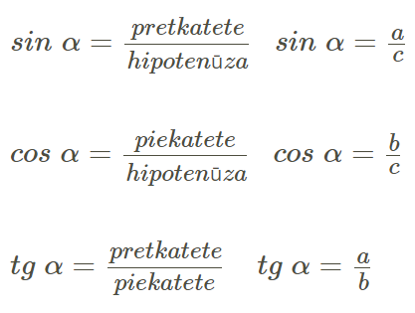
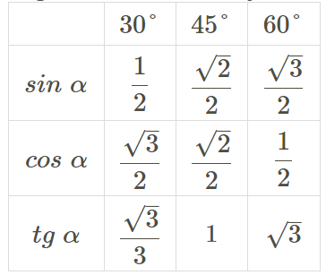
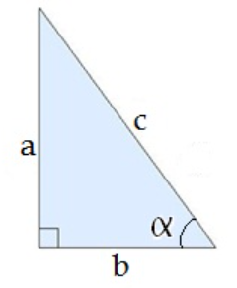
Trigonometriskās sakarības taisnleņķa trijstūrī

Slide 2
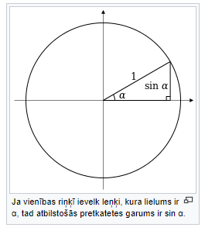
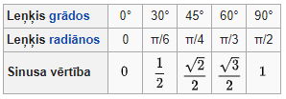

Sinusa funkcija ir periodiska funkcija ar periodu 2π.

Slide 3
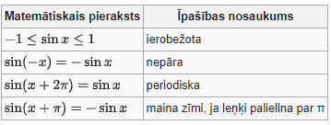

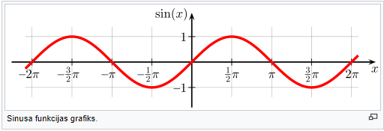
Leņķiem, kas neatrodas intervālā no 0° līdz 90°, sinusa vērtību var aprēķināt, izmantojot zemāk uzskaitītās sinusa funkcijas īpašības.
kur k ir patvaļīgs vesels skaitlis. Ar tās palīdzību sinusa aprēķināšanu patvaļīgam leņķim var reducēt uz sinusa aprēķināšanu leņķim, kas atrodas intervālā [0°, 90°] (jeb [0,π/2] radiānos).

Slide 4
